Slide 1
第一章：传感器的一般特性
回顾：
1、传感器的定义：传感器是一种能把特定的非电信号（物理、化学、生物）按一定规律转换成某种便于处理和传输的另一种物理(一般为电) 的装置。
2、传感器的组成：敏感元件，转化元件，测量电路。

Slide 2
本章内容:
1.1 传感器的静态特性
1.2 传感器的动态特性

Slide 3
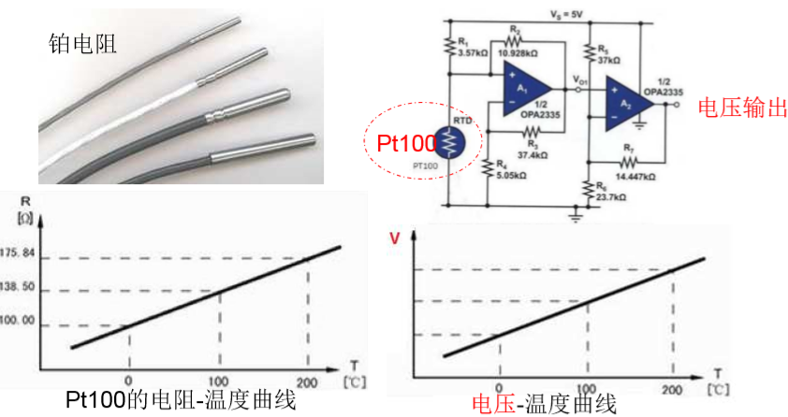
传感器的一般特性:
传感器一般要变换各种信息量为电量，描述述这种变换的输入与输出关系表达了传感器的一般特性。
映射&单射&满射&双射

Slide 4
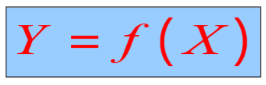
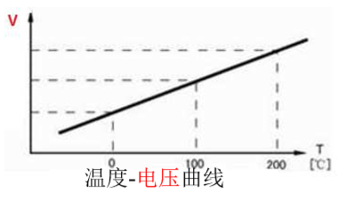
1.1、传感器的静态特性:
当输入量（X）为静态（常）或变化缓慢的信号时(如体温)，讨论传感器的静态特性，输入输出关系称静态特性。
静态特性可以用函数式表示为：

Slide 5
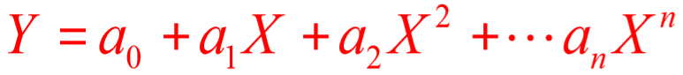
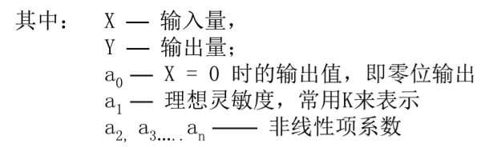
1.1、传感器的静态特性:
传感器的输出输入关系或多或少地存在非线性。在不考虑迟滞、蠕变、不稳定性等因素的情况下，其静态特性可用下列多项式代数方程表示：

Slide 6
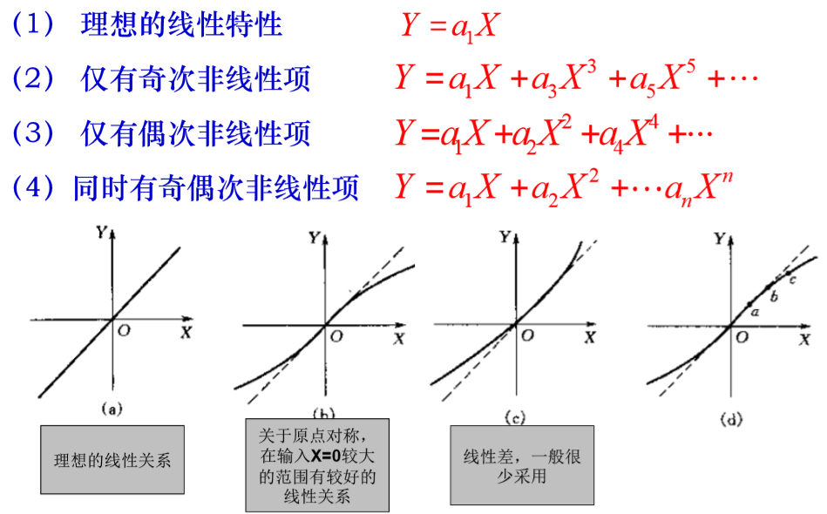
1.1、传感器的静态特性:
讨论a0=0时的情形，即静态特性曲线通过原点的情形：

Slide 7
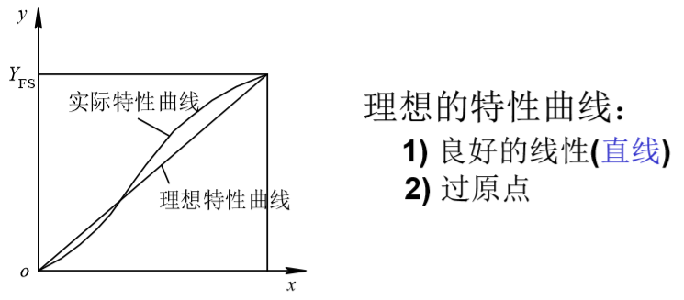
1.1、传感器的静态特性:
静态特性校准曲线：
传感器静态校准曲线(实际曲线)是在静态标准条件下测定的。利用一定精度等级的校准设备，对传感器进行往复循环测试，即可得到输出-输入数据。将这些数据取平均，即为传感器的静态校准曲线。

Slide 8
1.1、传感器的静态特性:
静态特性指标：
（1）线性度
（2）灵敏度
（3）精确度
（4）分辨力
（5）迟滞
（6）重复性
（7）稳定性
（8）漂移

Slide 9
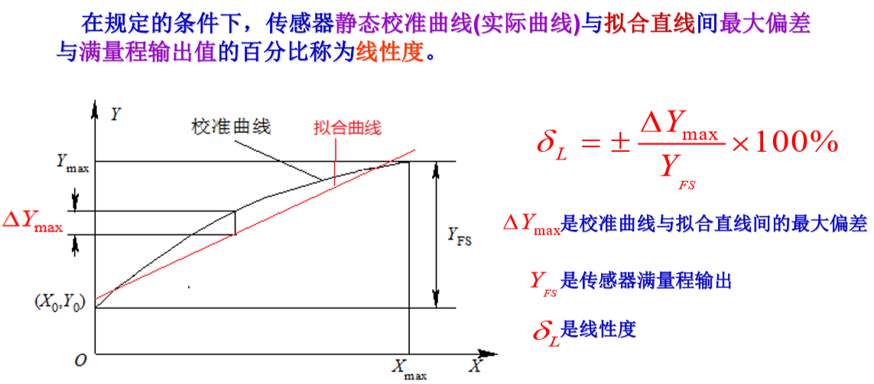
1.1、传感器的静态特性:
线性度：

Slide 10
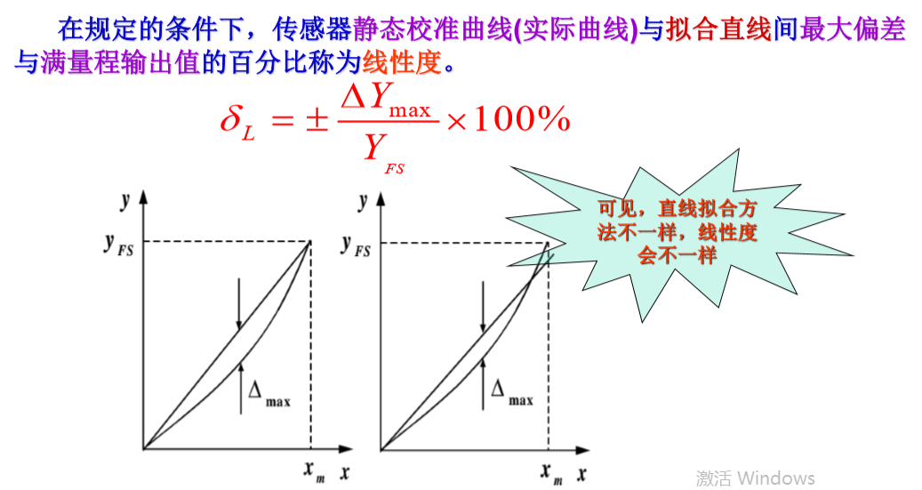
1.1、传感器的静态特性:
线性度：

Slide 11
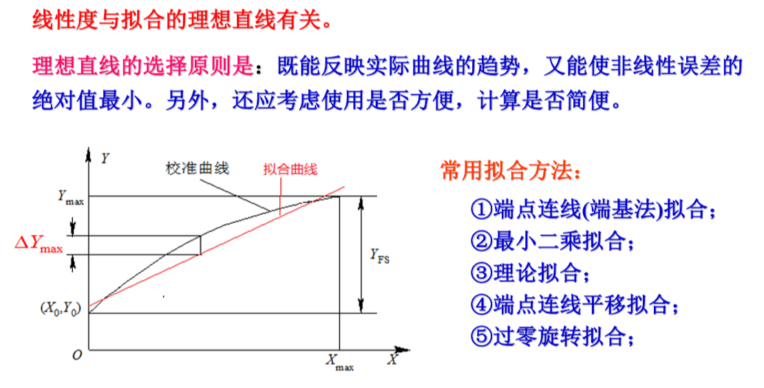
1.1、传感器的静态特性:
为什么要拟合？拟合到底想干啥？拟合的大前提是什么？可以拟合成曲线吗？
线性度：

Slide 12
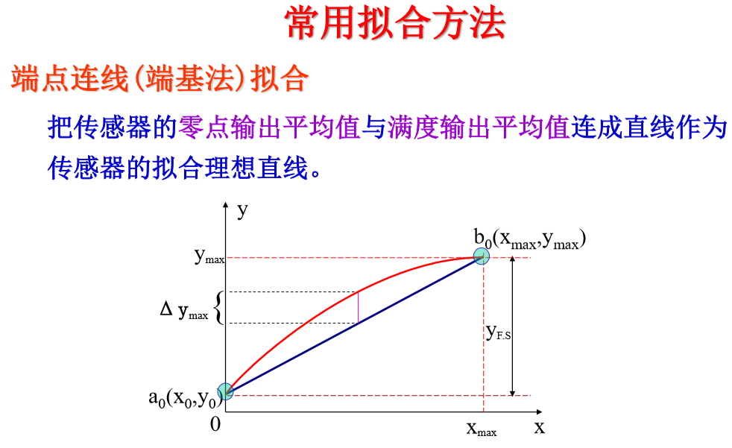
1.1、传感器的静态特性:
线性度：

Slide 13
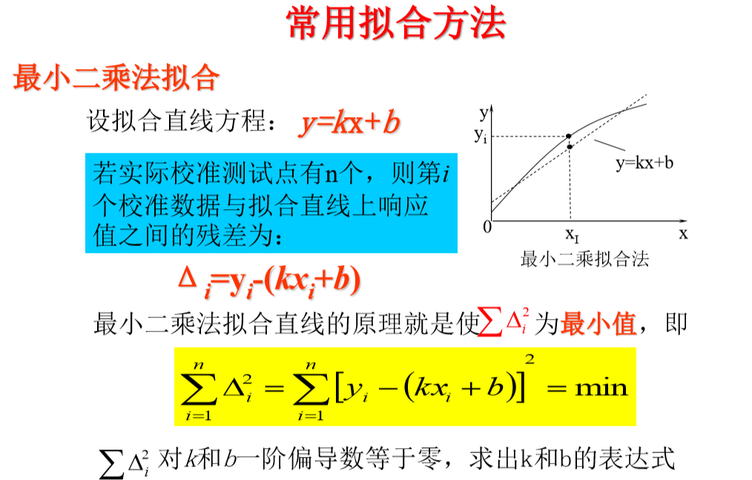
1.1、传感器的静态特性:
线性度：

Slide 14
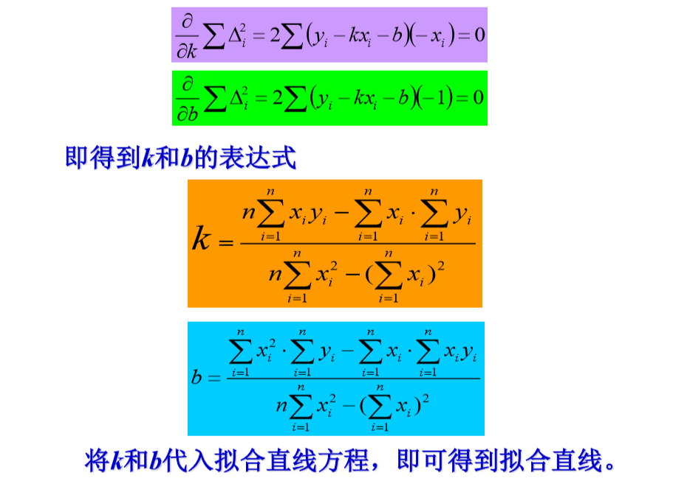
1.1、传感器的静态特性:
线性度：

Slide 15
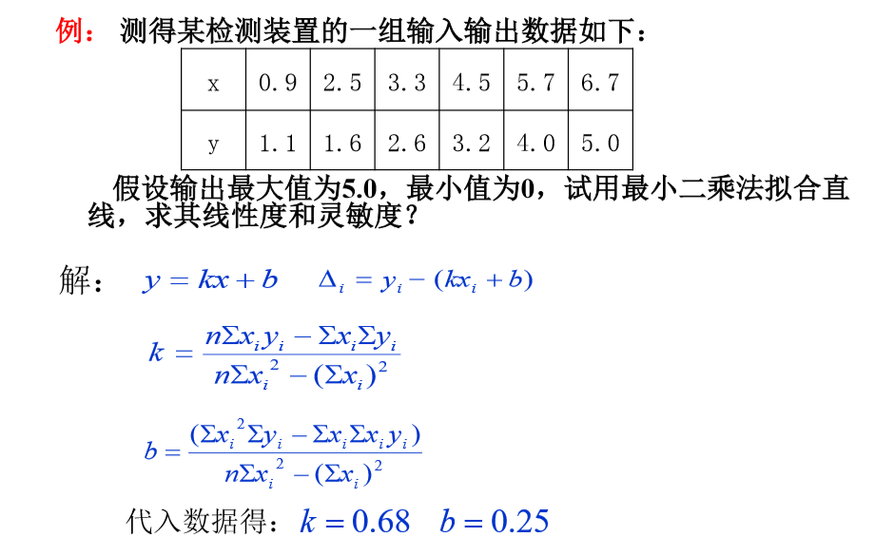
1.1、传感器的静态特性:
线性度：

Slide 16
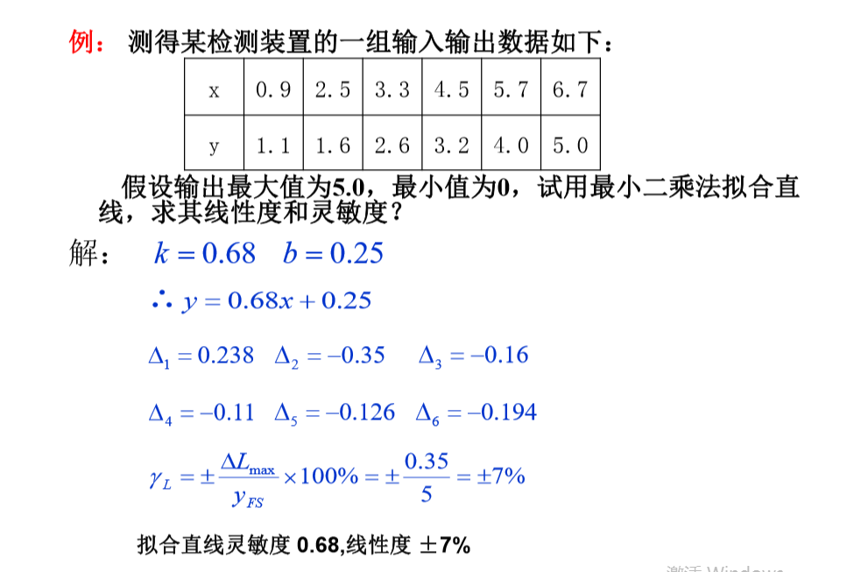
1.1、传感器的静态特性:
线性度：

Slide 17
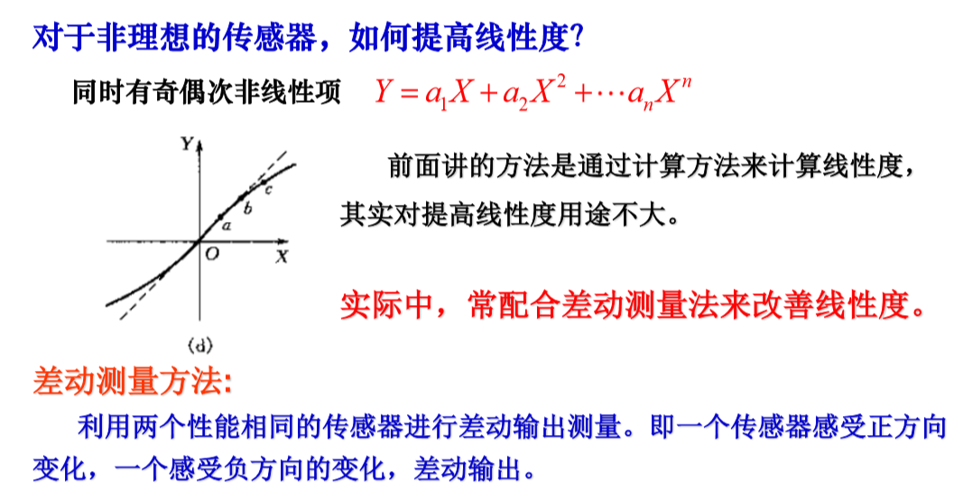
1.1、传感器的静态特性:
线性度：

Slide 18
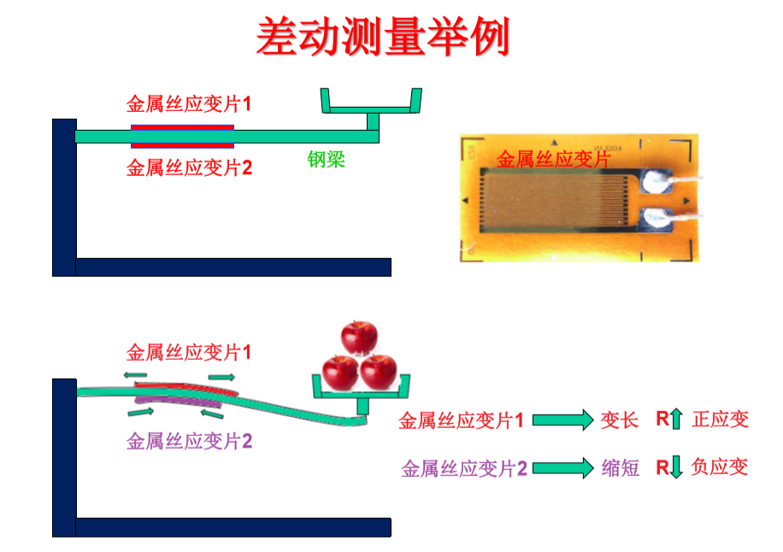
1.1、传感器的静态特性:
线性度：

Slide 19
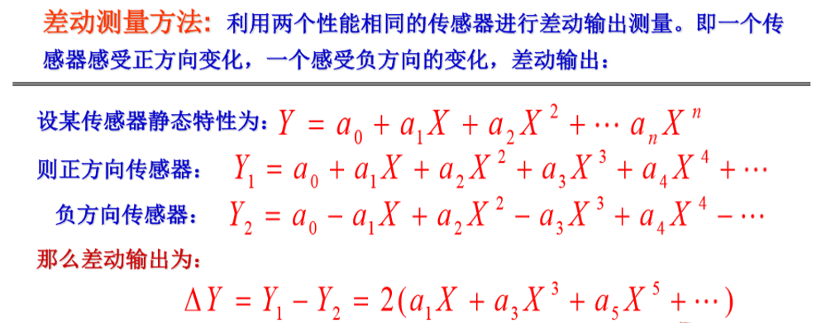
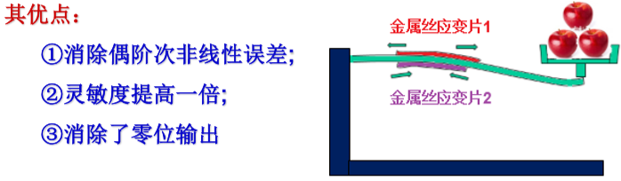
1.1、传感器的静态特性:
线性度：

Slide 20
1.1、传感器的静态特性:
静态特性指标：
（1）线性度
（2）灵敏度
（3）精确度
（4）分辨力
（5）迟滞
（6）重复性
（7）稳定性
（8）漂移

Slide 21
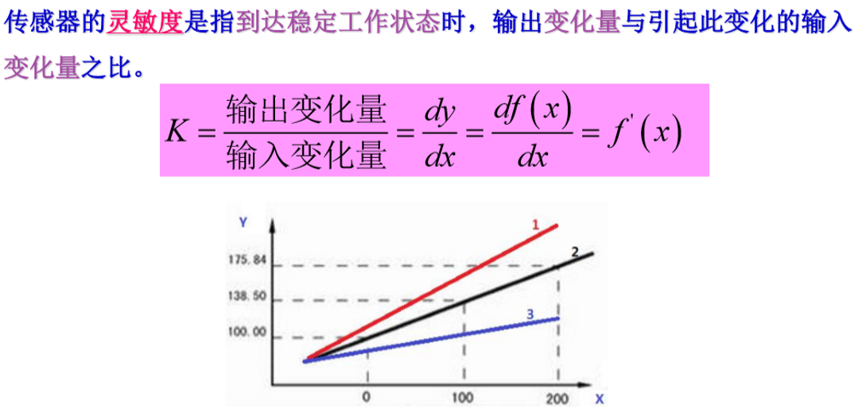
1.1、传感器的静态特性:
灵敏度：

Slide 22
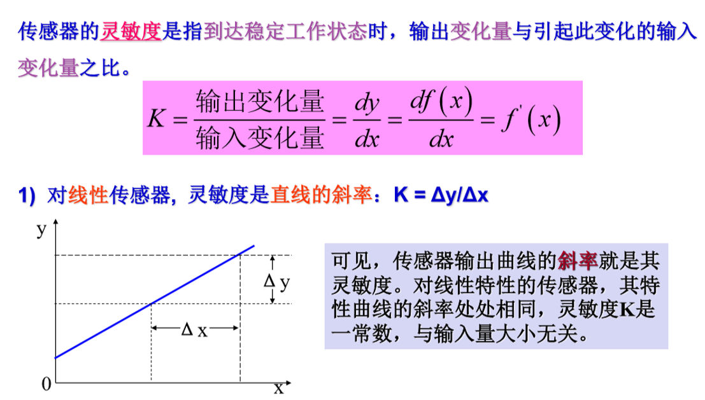
1.1、传感器的静态特性:
灵敏度：

Slide 23
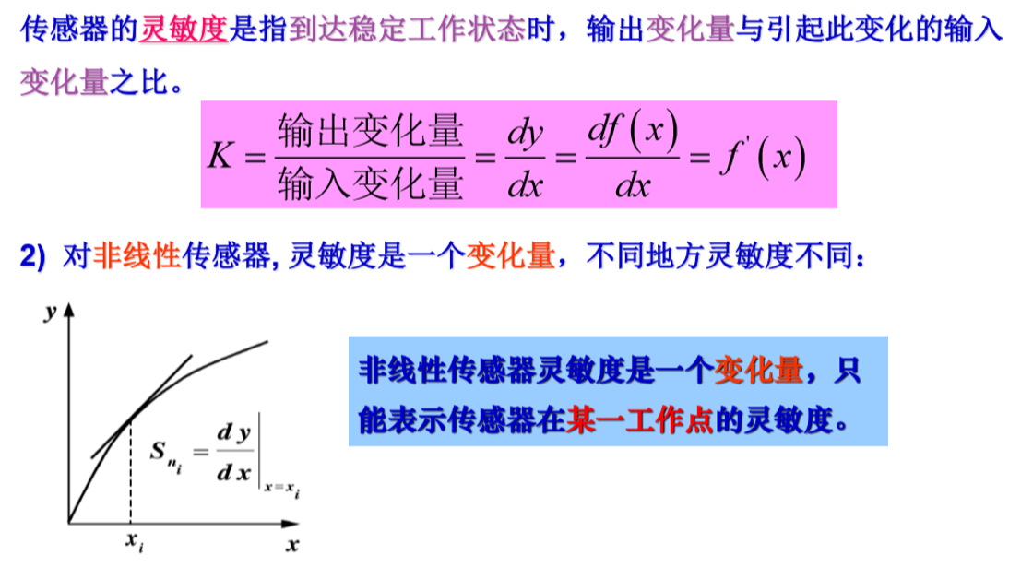
1.1、传感器的静态特性:
灵敏度：

Slide 24
1.1、传感器的静态特性:
静态特性指标：
（1）线性度
（2）灵敏度
（3）精确度
（4）分辨力
（5）迟滞
（6）重复性
（7）稳定性
（8）漂移

Slide 25
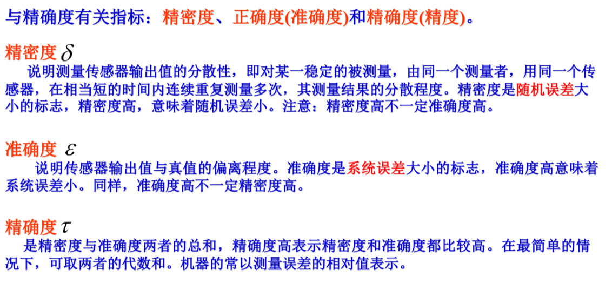
1.1、传感器的静态特性:
精确度：

Slide 26
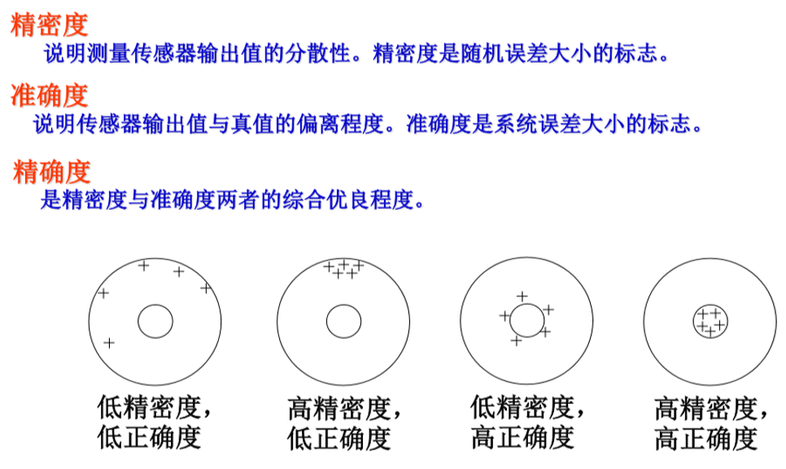
1.1、传感器的静态特性:
精确度：

Slide 27
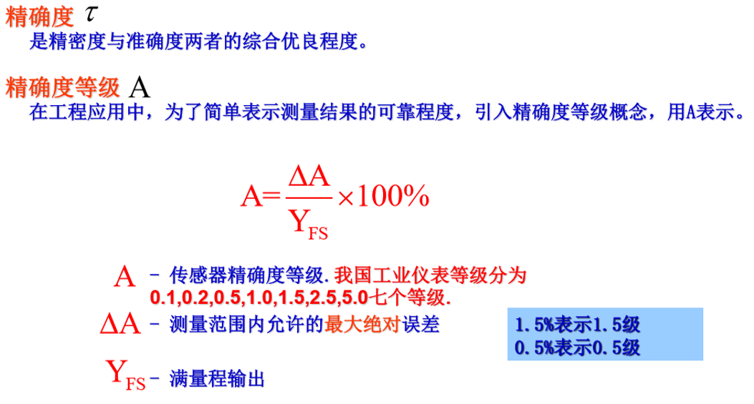
1.1、传感器的静态特性:
精确度：

Slide 28
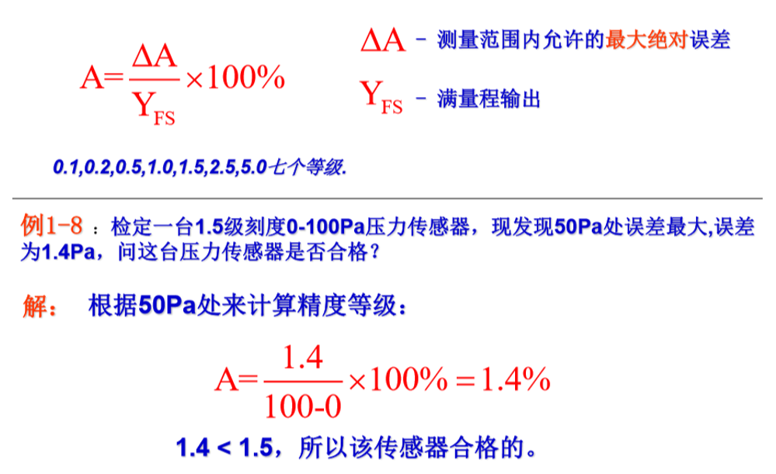
1.1、传感器的静态特性:
精确度：

Slide 29
1.1、传感器的静态特性:
静态特性指标：
（1）线性度
（2）灵敏度
（3）精确度
（4）分辨力
（5）迟滞
（6）重复性
（7）稳定性
（8）漂移

Slide 30
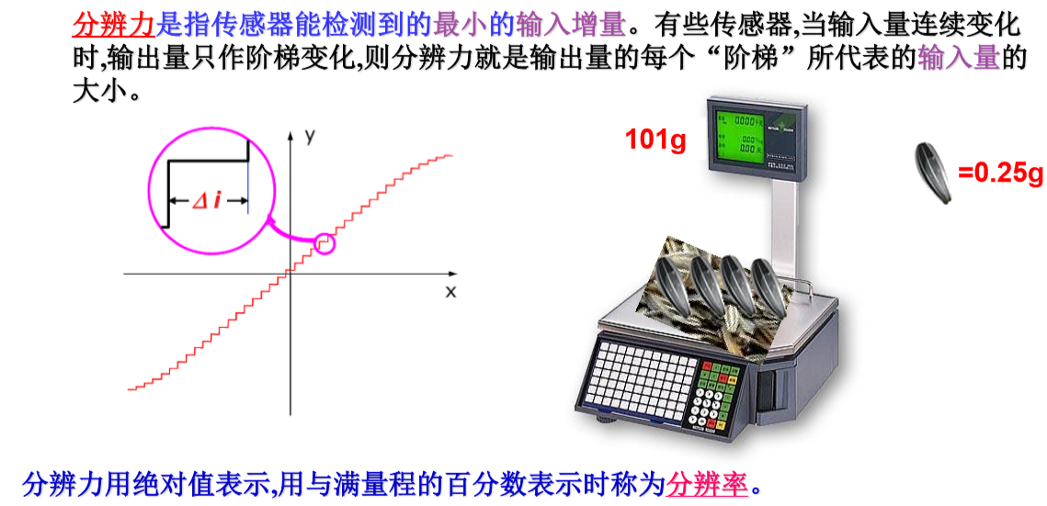
1.1、传感器的静态特性:
分辨力：

Slide 31
1.1、传感器的静态特性:
静态特性指标：
（1）线性度
（2）灵敏度
（3）精确度
（4）分辨力
（5）迟滞
（6）重复性
（7）稳定性
（8）漂移

Slide 32
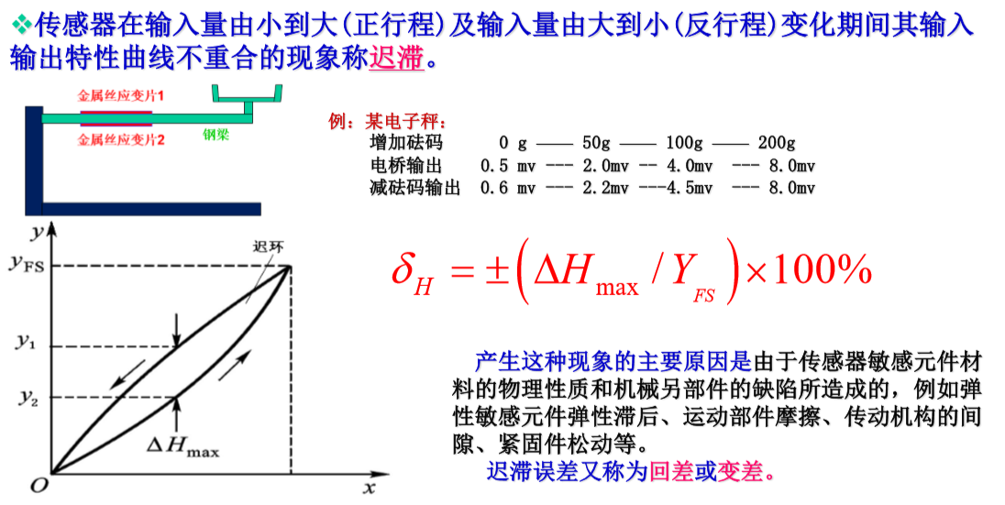
1.1、传感器的静态特性:
迟滞现象：

Slide 33
1.1、传感器的静态特性:
静态特性指标：
（1）线性度
（2）灵敏度
（3）精确度
（4）分辨力
（5）迟滞
（6）重复性
（7）稳定性
（8）漂移

Slide 34
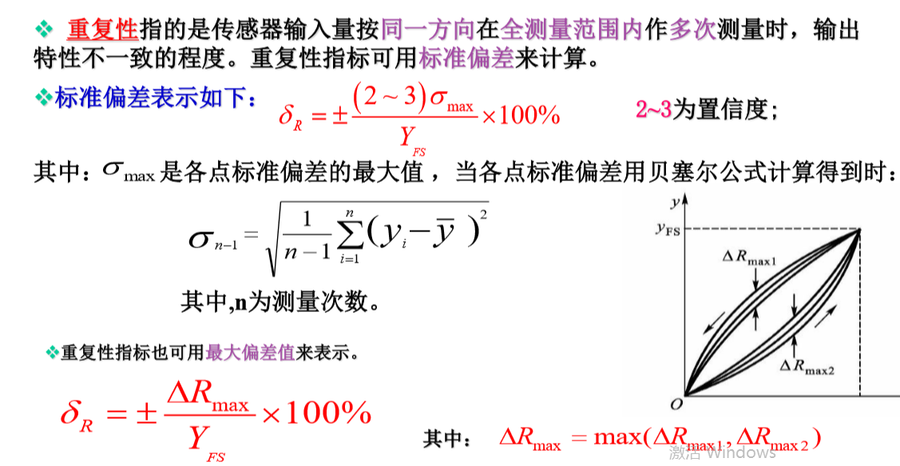
1.1、传感器的静态特性:
重复性：

Slide 35
1.1、传感器的静态特性:
静态特性指标：
（1）线性度
（2）灵敏度
（3）精确度
（4）分辨力
（5）迟滞
（6）重复性
（7）稳定性
（8）漂移

Slide 36
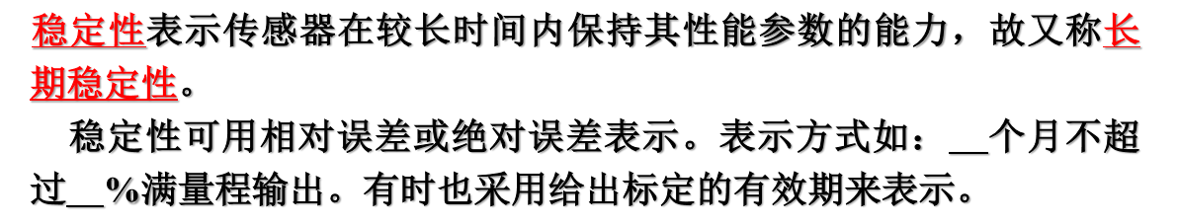
1.1、传感器的静态特性:
稳定性：

Slide 37
1.1、传感器的静态特性:
静态特性指标：
（1）线性度
（2）灵敏度
（3）精确度
（4）分辨力
（5）迟滞
（6）重复性
（7）稳定性
（8）漂移

Slide 38
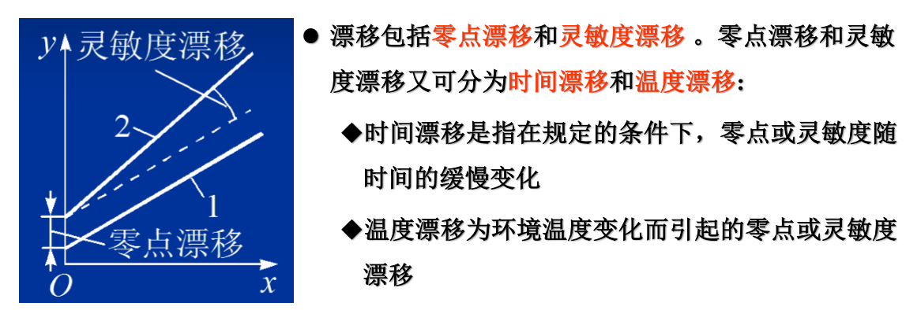
1.1、传感器的静态特性:
漂移性：
传感器在输入量不变的情况下，输出量随时间变化的现象。 产生原因： 传感器自身结构参数老化 ，测试过程中环境发生变化。

Slide 39
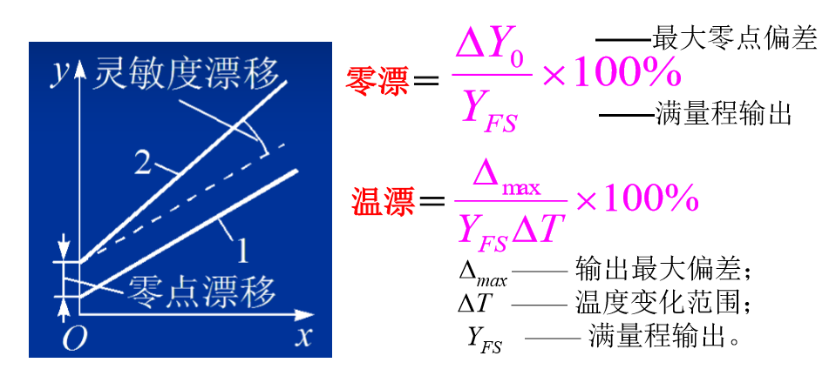
1.1、传感器的静态特性:
漂移性：
传感器在输入量不变的情况下，输出量随时间变化的现象。 产生原因： 传感器自身结构参数老化 ，测试过程中环境发生变化。

Slide 40
总结及要求
1、本章是传感器电子学的重点内容；
2、传感器静态特性指标一共介绍了8种；要掌握每种指标的定义和计算方法。
3、掌握最小二乘法的拟合方法。

